Slide 1


Slide 2

ĐÀM THOẠI VỀ
NỘI DUNG CÂU CHUYỆN

Slide 3


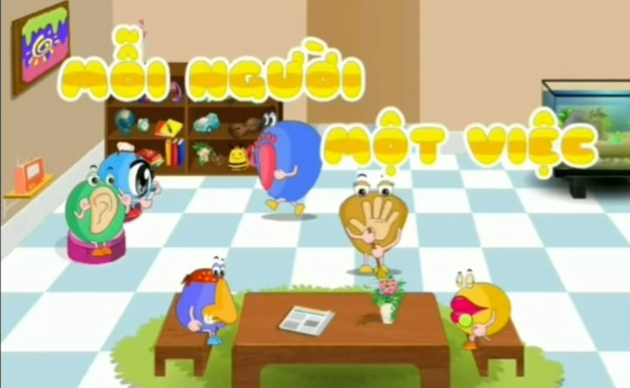
Câu chuyện cô vừa kể cho các con nghe có tên là gì?
1. Thỏ con ngoan ngoãn
2. Mỗi người một việc

Slide 4
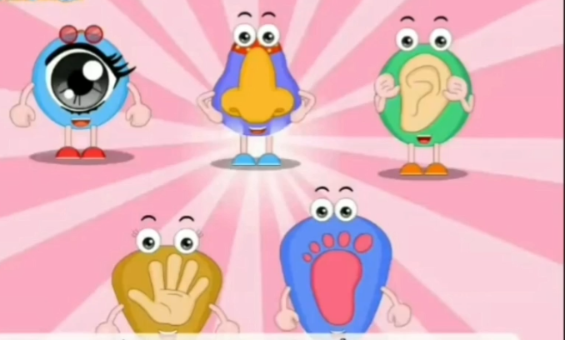
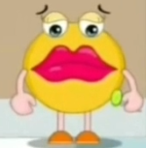
Câu chuyện kể về 1 gia đình có mấy anh em? Họ là những ai ?
1.Có 6 anh chị em: Mắt, mũi,tai, tay, chân, miệng
2.Có 5 anh chị em: Mắt, mũi,tai, tay, chân

Slide 5
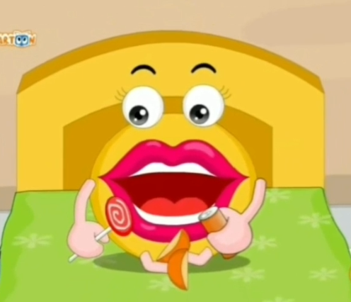
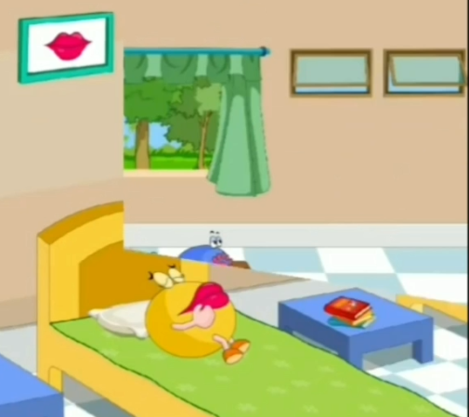
Sau khi nghe các anh chị em nói vậy Mồm đã làm gì?
2.Mồm vẫn ăn uống bình thường
1.Mồm không ăn uống gì
và đi nằm

Slide 6
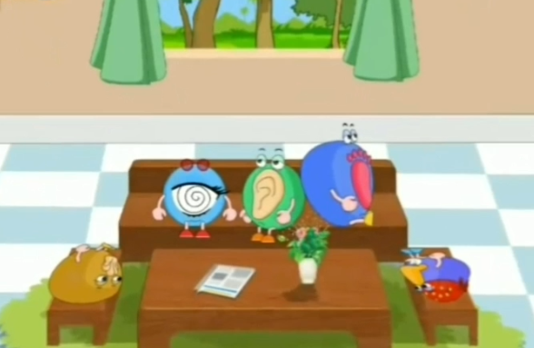
Điều gì đã xảy ra khi Mồm không ăn uống gì?
2.Ai cũng mệt mỏi và buồn
1.Ai cũng đều bình thường và cùng nhảy múa

Slide 7
Sau khi Mồm ăn thì các anh chị em cảm thấy như thế nào?
2.Ai cũng mệt mỏi
1.Ai cũng khỏe hẳn lên

Slide 8
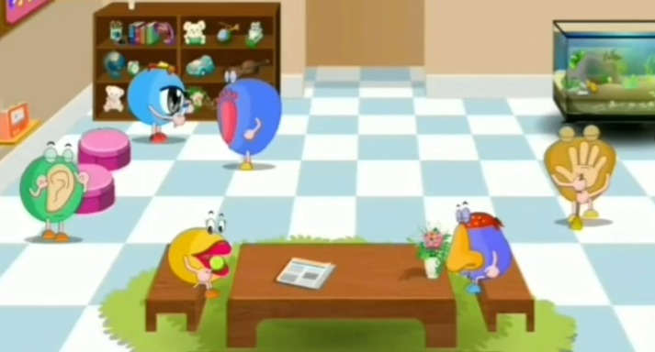
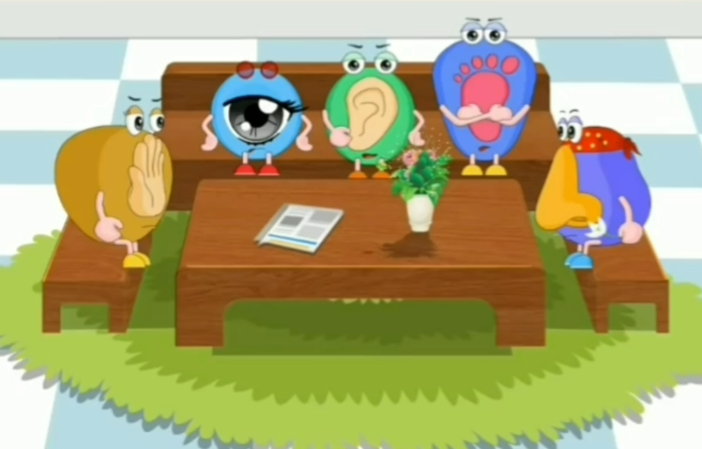
Cuối cùng 6 anh chị em có hòa thuận với nhau và vui vẻ làm việc không?
2.Có và vui vẻ làm việc
1.Không và tỵ nhau làm việc

Slide 9
- Mỗi bộ phận trên cơ thể đều rất quan trọng và đều giúp đỡ hỗ trợ nhau để cho cơ thể trở lên khỏe mạnh
- Để cơ thể luôn khỏe mạnh thì các con nhớ ăn uống đầy đủ chất dinh dưỡng nhé!
Câu chuyện giúp chúng ta hiểu được trong cuộc sống chúng ta phải luôn yêu thương,đoàn kết và đùm bọc lẫn nhau .

